Slide 1

Thứ … ngày … tháng … năm 2024
Chủ điểm: Bốn mùa yêu thương
Bài 1 – Tiết 3
Viết chữ hoa S:

Slide 2






…
KHỞI ĐỘNG

Slide 3
…
01
Luyện viết chữ

Slide 4



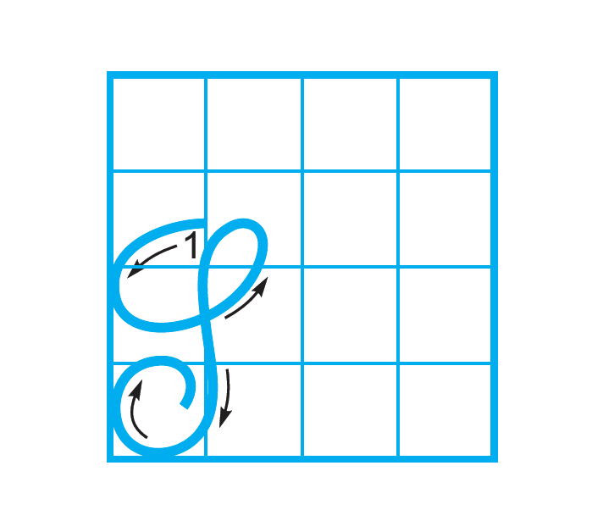
Cùng tìm hiểu
Chữ S được viết bởi 2 nét:
nét cong trái
2
ô ly rưỡi
nét
thẳng đứng
1 ô ly rưỡi

Slide 5
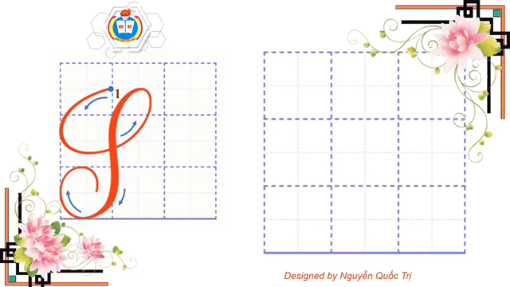
Cùng quan sát
Xem video:

Slide 6
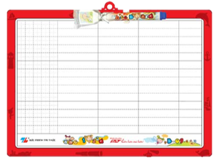
Cùng tìm hiểu
Chữ S được viết bởi 2 nét:
Viết vào
bảng con
nét cong trái
2
ô ly rưỡi
nét
thẳng đứng
1 ô ly rưỡi

Slide 7

Cùng tìm hiểu
Chữ S được viết bởi 2 nét:
Viết vào VBT
nét cong trái
2
ô ly rưỡi
nét
thẳng đứng
1 ô ly rưỡi

Slide 8
…
02
Luyện viết câu ứng dụng

Slide 9
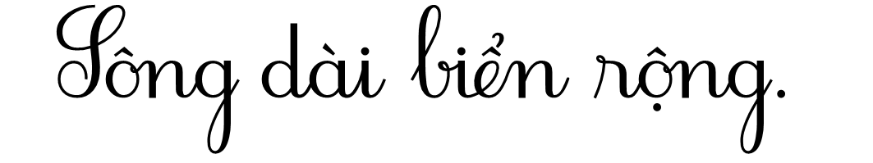
Câu ứng dụng
Ý nghĩa:
- Nghĩa đen: chỉ sự dài rộng vô cùng của sông, của biển.
- Nghĩa bóng: sự bất tận của mọi thứ mà con người khó có thể biết hết, đồng thời cũng nói lên sự nhỏ bé của con người.

Slide 10
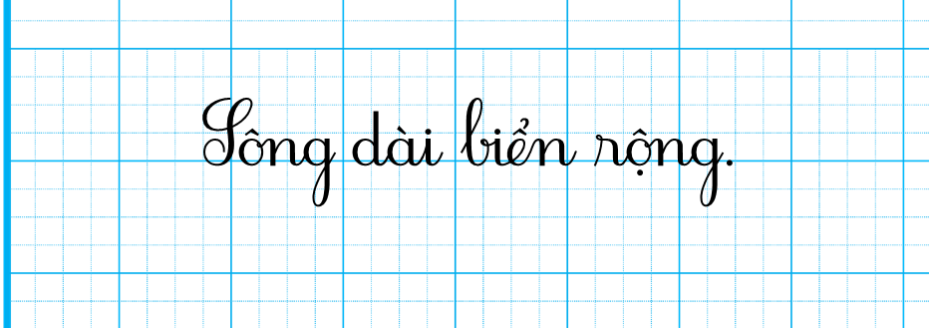
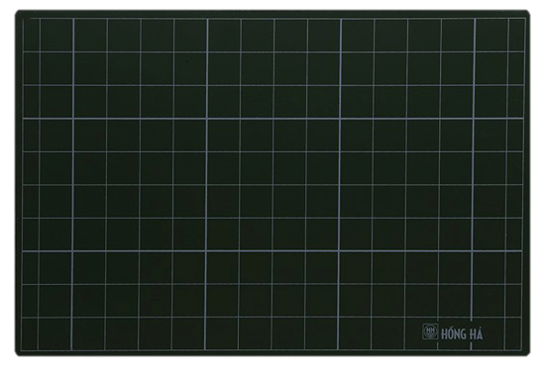
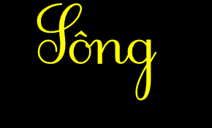
Câu ứng dụng

Slide 11
Viết câu ứng dụng
Dấu huyền
đặt trên chữ a
Dấu hỏi
đặt trên chữ ê
Em chú ý cách đặt dấu thanh nhé!
Dấu nặng
đặt dưới chữ ô

Slide 12


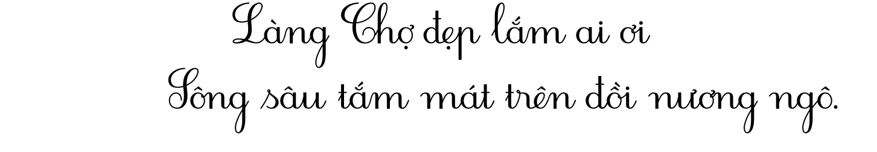

Luyện viết thêm
Viết vào
Vở tập viết
Em chú ý cách đặt dấu thanh nhé!

Slide 13
